Slide 1
User and Group in Linux

Slide 2
Content
- Thêm/Xoá user, add user vào group
- Hiểu về Sudo, cấp quyền sudo cho user
- Hiểu file /etc/password

Slide 3
Thêm User
useradd [Options] login_name
-c: comment, tạo bí danh. -u: set user ID. Mặc định sẽ lấy số ID tiếp theo để gán cho user. -d: chỉ định thư mục home.
-m: tạo thư mục home cho user -g: chỉ định nhóm chính. -G: chỉ định nhóm phụ (nhóm mở rộng). -s: chỉ định shell cho user sử dụng.
Đặt mật khẩu
passwd login_name

Slide 4
Sửa User
usermod [Options] login_name
-c: comment, tạo bí danh. -d: thay đổi thư mục home. -g: chỉ định nhóm chính. -G: chỉ định nhóm phụ (nhóm mở rộng). -s: chỉ định shell cho user sử dụng

Slide 5
Xóa User
usermod [Options] login_name
-r: xóa thư mục home của user

Slide 6
Quản lý Group
Xem danh sách group tại thư mục: /etc/groups
Tạo Group: groupadd [groupname]
Thêm User vào Group: usermod -aG groupname username
Liệt kê danh sách Group của User: groups username
Xóa User vào Group: gpasswd -d username groupname
Notes:
Group là thuật ngữ chỉ 1 nhóm tập hợp của nhiều user lại với nhau. Mỗi user trên linux bắt buộc phải thuộc một group chính (gọi là Primary Group), ngoài ra còn có thể lựa chọn tham gia vào các group khác (gọi là Secondary Group).
Tùy chọn a là thêm user vào group mới, nếu không có option này thì sẽ không

Slide 7
Tìm hiểu Sudo, cấp quyền sudo cho User
Sudo là gì?
- Sudo là một chương trình của Linux, cho phép user chạy một chương trình với những đặc quyền bảo mật của user khác trong Linux (thường là root). Phụ thuộc vào file /etc/sudoers, xác định người dùng nào được phép thực hiện các loại lệnh quản lý nào
Notes:
Tức là, Sudo cho phép thành viên nào đó có thể thực hiện lệnh trong hệ thống dưới quyền của thành viên khác và không cần cấp quyền đặc biệt. Đối với các bản phân phối của Linux thì những hoạt động của Sudo cực kỳ quan trọng.

Slide 8
Tìm hiểu Sudo, cấp quyền sudo cho User
Ưu điểm của Sudo là gì?
- Quản lý quyền hạn: Sudo cho phép quản trị viên hệ thống tùy chỉnh cụ thể quyền hạn cho từng người dùng. Chỉ những người dùng cần thiết mới được cấp quyền sudo, giảm khả năng lỗi do sử dụng tài khoản root
- Bảo mật: Sudo giúp tăng cường bảo mật bằng cách cho phép người dùng được cấp quyền thực thi các lệnh với quyền superuser mà không cần truy cập trực tiếp vào tài khoản root. Khi sử dụng sudo, người dùng phải xác thực bằng mật khẩu riêng.
Notes:
Bảo mật gia tăng:
Sudo giúp tăng cường bảo mật bằng cách cho phép người dùng được cấp quyền thực thi các lệnh với quyền superuser mà không cần truy cập trực tiếp vào tài khoản root. Khi sử dụng sudo, người dùng phải xác thực bằng mật khẩu riêng của họ
Quản lý quyền hạn: Sudo cho phép quản trị viên hệ thống tùy chỉnh cụ thể quyền hạn cho từng người dùng. Chỉ những người dùng cần thiết mới được cấp quyền sudo, giảm khả năng lỗi do sử dụng tài khoản root hoặc quyền cao vô tội vạ.
Trao quyền tạm thời: Sudo cho phép người dùng thực thi một lệnh với quyền cao tạm thời. Sau khi lệnh được thực thi, quyền hạn sudo sẽ được thu hồi và người dùng sẽ trở lại với quyền thường.
Kiểm soát truy cập chính xác:
Sudo hỗ trợ kiểm soát truy cập chi tiết đối với từng lệnh cụ thể. Quản trị viên có thể xác định chính xác những lệnh nào và nhóm người dùng nào có thể thực thi.

Slide 9
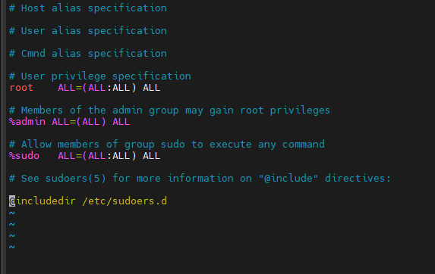
Tìm hiểu Sudo, cấp quyền sudo cho User
Để cho phép một người dùng bất kỳ có thể sử dụng với lệnh sudo, thì phải cấu hình ở file /etc/sudoers. Khi đó user sẽ có
Notes:
root ALL=ALL:ALL) ALL – dòng này nghĩa là root user có đặc quyền không giới hạn và có thể chạy bất kỳ lệnh nào trên hệ thống
%admin ALL=(ALL) ALL – dấu % chỉ định một nhóm. Bất cứ ai trong nhóm quản trị đều có cùng đặc quyền như của root user
%sudo ALL=(ALL:ALL) ALL – tất cả users trong nhóm sudo có đặc quyền để chạy bất kỳ lệnh nào

Slide 10
Tìm hiểu Sudo, cấp quyền sudo cho User
Cấp quyền sudo cho User
Thêm User vào nhóm Sudo: adduser [username] sudo
VD: adduser toe sudo

Slide 11
File /etc/passwd
File /etc/passwd là file văn bản chứa thông tin về các tài khoản user trên máy. Mọi user đều có thể đọc được nội dung của file này, những chỉ có root mới có quyền thay đổi.
Trên Linux có 2 loại tài khoản user:
User hệ thống
User người dùng
Notes:
User hệ thống: dùng để thực thi các module, script cần thiết phục vụ cho HĐH. User người dùng: là những tài khoản để login để sử dụng HĐH. Trong các tài khoản user thì tài khoản user root (superuser) là tài khoản quan trọng nhất. Tài khoản này được tự động tạo ra khi cài đặt linux. Tài khoản này không thể đổi tên hoặc xóa bỏ. User root còn được gọi là superuser vì có toàn quyền trên hệ thống. Chỉ làm việc với tài khoản user root khi muốn thực hiện công tác quản trị hệ thống, trong các trường hợp khác chỉ nên làm việc với tài khoản user bình thường.

Slide 12
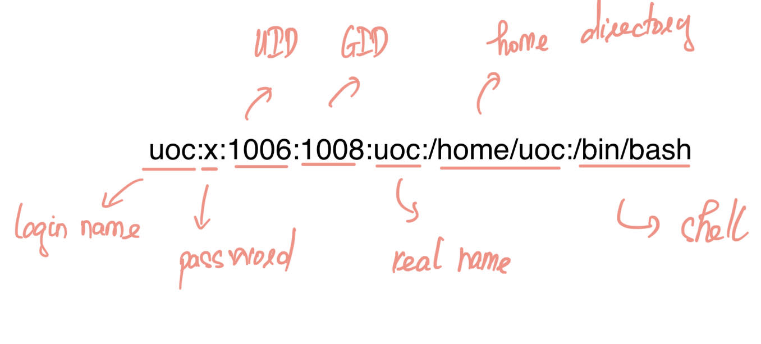
File /etc/passwd
Notes:
User hệ thống: dùng để thực thi các module, script cần thiết phục vụ cho HĐH. User người dùng: là những tài khoản để login để sử dụng HĐH. Trong các tài khoản user thì tài khoản user root (superuser) là tài khoản quan trọng nhất. Tài khoản này được tự động tạo ra khi cài đặt linux. Tài khoản này không thể đổi tên hoặc xóa bỏ. User root còn được gọi là superuser vì có toàn quyền trên hệ thống. Chỉ làm việc với tài khoản user root khi muốn thực hiện công tác quản trị hệ thống, trong các trường hợp khác chỉ nên làm việc với tài khoản user bình thường.

